Slide 1
算法设计与分析
华北电力大学
控制与计算机工程学院

Slide 2
主要内容
Greedy
1
7.1 贪心法概述
2
7.2 求解活动安排问题
3
7.3 求解背包问题

Slide 3

7.1 贪心法概述
7.1.1 什么是贪心法
贪心法的基本思路是在对问题求解时总是做出在当前看来是最好的选择，也就是说贪心法不从整体最优上加以考虑，所做出的仅是在某种意义上的局部最优解。
人们通常希望找到整体最优解，所以采用贪心法需要证明设计的算法确实是整体最优解或求解了它要解决的问题。
global maximal
local maximal
local maximal

Slide 4
例如，求解一个带权无向图G中从顶点i到顶点j（i≠j）的最短路径，可以分析出这样的最短路径一定是简单路径，所以约束条件为：
求解的路径为{ (i，i₁)，(i₁，i₂)，…，(i_{m}，j) | (i，i₁)、(i₁，i₂)、…、(i_{m}，j)均为图G的边，且i_{k}（1≤k≤m）均不相同 }
i
i₁
i₂
…
j
目标函数就是要使这样的路径最短，即：
{ (i，i₁)，(i₁，i₂)，…，(i_{m}，j) |
pathlength=w(i，i₁)+w(i₁，i₂)+…+w(i_{m}，j)，
w(i，k)表示(i，k)的权值 }

Slide 5
贪心法从问题的某一个初始解{}出发，采用逐步构造最优解的方法向给定的目标前进，每一步决策产生n-元组解（x₀，x₁，…，x_{n-1}）的一个分量。
贪心法每一步上用作决策依据的选择准则被称为最优量度标准（或贪心准则），也就是说，在选择解分量的过程中，添加新的解分量x_{k}后，形成的部分解（x₀，x₁，…，x_{k})不违反可行解约束条件。
每一次贪心选择都将所求问题简化为规模更小的子问题，并期望通过每次所做的局部最优选择产生出一个全局最优解。

Slide 6
7.1.2 贪心法求解的问题应具有的性质
1. 贪心选择性质
所谓贪心选择性质是指所求问题的整体最优解可以通过一系列局部最优的选择，即贪心选择来达到。
也就是说，贪心法仅在当前状态下做出最好选择，即局部最优选择，然后再去求解做出这个选择后产生的相应子问题的解。

Slide 7
2. 最优子结构性质
如果一个问题的最优解包含其子问题的最优解，则称此问题具有最优子结构性质。
问题的最优子结构性质是该问题可用动态规划算法或贪心法求解的关键特征。

Slide 8
7.1.3 贪心法的一般求解过程
贪心法求解问题的算法框架如下：
SolutionType Greedy(SType a[],int n)
//假设解向量(x₀,x₁,…,x_{n-1})类型为SolutionType，其分量为SType类型
{ SolutionType x={}； //初始时，解向量不包含任何分量
for (int i=0;i<n;i++) //执行n步操作
{ SType x_{i}=Select(a); //从输入a中选择一个当前最好的分量
if (Feasiable(x_{i})) //判断x_{i}是否包含在当前解中
solution=Union(x,x_{i}); //将x_{i}分量合并形成x
}
return x; //返回生成的最优解
}

Slide 9
7.2 求解活动安排问题
【问题描述】假设有一个需要使用某一资源的n个活动所组成的集合S，S={1，…，n}。该资源任何时刻只能被一个活动所占用，活动i有一个开始时间b_{i}和结束时间e_{i}（b_{i}<e_{i}），其执行时间为e_{i}-b_{i}，假设最早活动执行时间为0。
一旦某个活动开始执行，中间不能被打断，直到其执行完毕。若活动i和活动j有b_{i}≥e_{j}或b_{j}≥e_{i}，则称这两个活动兼容。
设计算法求一种最优活动安排方案，使得所有安排的活动个数最多。

Slide 10
例如，对于下表的n=11个活动（已按结束时间递增排序）A：
i | 1 | 2 | 3 | 4 | 5 | 6 | 7 | 8 | 9 | 10 | 11
开始时间 | 1 | 3 | 0 | 5 | 3 | 5 | 6 | 8 | 8 | 2 | 12
结束时间 | 4 | 5 | 6 | 7 | 8 | 9 | 10 | 11 | 12 | 13 | 15
产生最大兼容活动集合的过程：
活动1 √
活动2 ×
活动3 ×
活动4 √
活动5 ×
活动6 ×
活动7 ×
活动8 √
活动9 ×
活动10 ×
活动11 √
最大兼容活动集合：
活动1
活动4
活动8
活动11
求解结果

Slide 11
挑选过程是多步判断，每步依据某种“短视”的策略进行活动选择，选择时注意满足相容性的条件
策略1：开始时间早的优先，排序使得b₁≤b₂≤…≤b_{n}，从前向后挑选
策略2：占用时间少的优先，排序使得e₁－b₁≤ e₂－b₂ ≤…≤e_{n}－b_{n}，从前向后挑选
策略3：结束早的优先，排序使得e₁≤e₂≤…≤e_{n}，从前向后挑选
以上策略中的挑选都要注意满足相容性条件

Slide 12
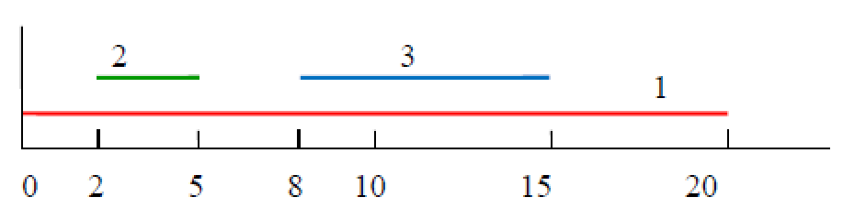
策略1：开始时间早的优先，排序使得b₁≤b₂≤…≤b_{n}，从前向后挑选
反例
策略1：S={1,2,3}，b₁=0, e₁=20, b₂=2, e₂=5, b₃=8, e₃=15

Slide 13
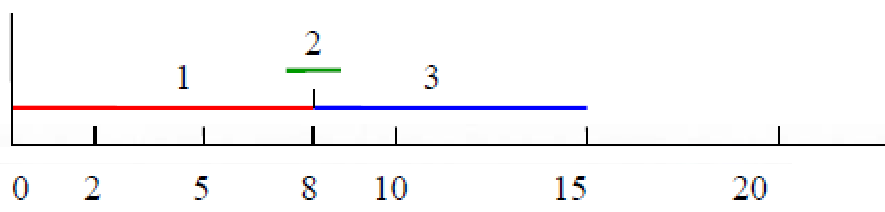
策略2：占用时间少的优先，排序使得e₁－b₁≤ e₂－b₂ ≤…≤e_{n}－b_{n}，从前向后挑选
反例
策略2：S={1,2,3}，b₁=0, e₁=8, b₂=7, e₂=9, b₃=8, e₃=15

Slide 14
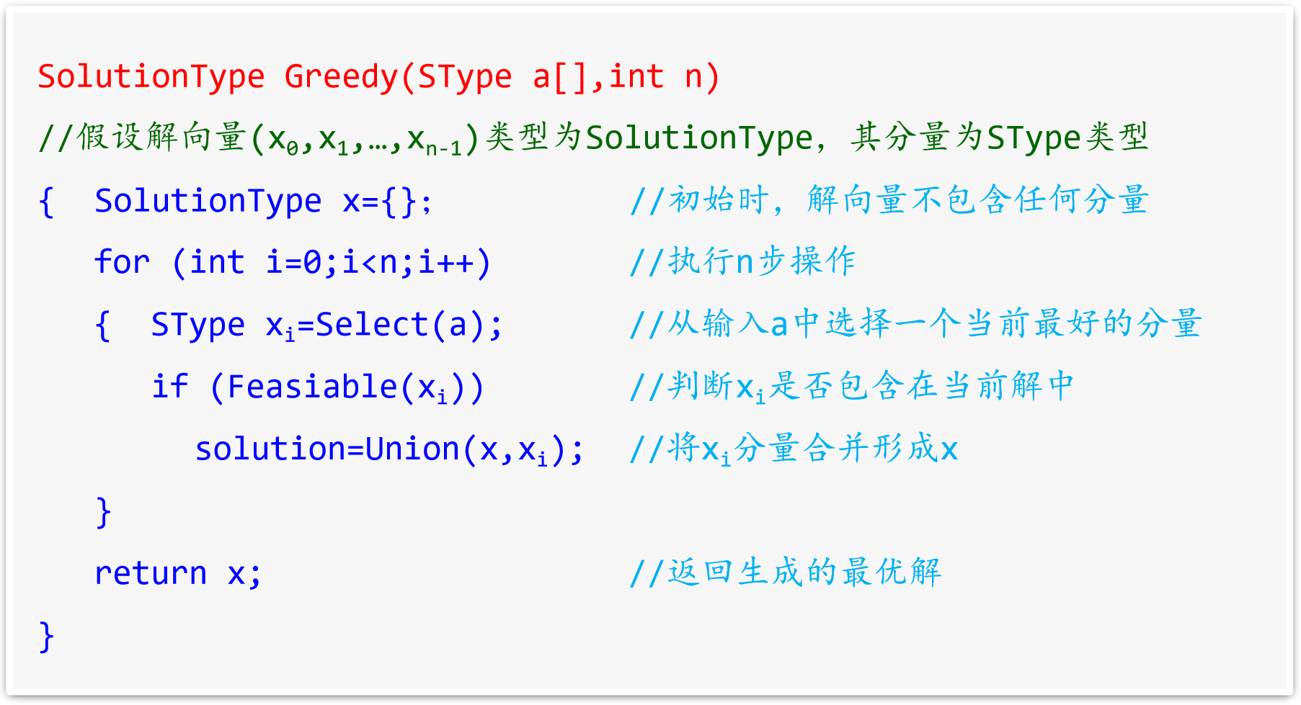
策略3：结束早的优先，排序使得e₁≤e₂≤…≤e_{n}，从前向后挑选
算法Greedy Select
输入：活动集S，bi，ei, i=1,2,…,n，且e1≤… ≤ en
输出：A⊆S，选中的活动子集
1. n←length[S] //活动个数
2. A←{1}
3. j←1 //已选入的最后一个活动的标号
4. for i←2 to n do
5. if bi ≥ ej //判断相容性
6. then A ← A∪{i}
7. j ← i
8. return A
最后完成时间t = max { ek: k∈A }

Slide 15
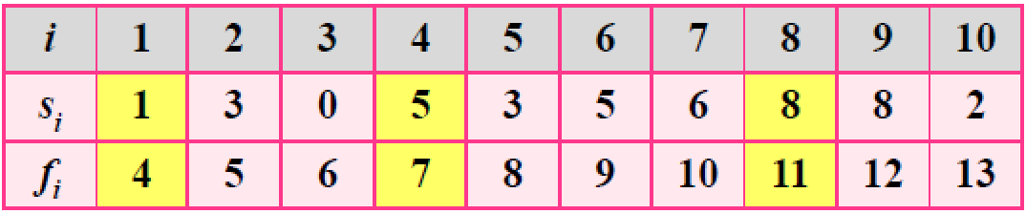

输入：S={1, 2,…, 10}
b_{i}
e_{i}
解: A = {1, 4, 8}, t =11
时间复杂度：排序+活动选择=O(nlogn)+O(n)=O(nlogn)
问题：如何确证明该算法对所有的实例都能得到正确的解

Slide 16
【问题求解】假设活动时间的参考原点为0。一个活动i（1≤i≤n）用一个区间[b_{i}，e_{i})表示，当活动按结束时间（右端点）递增排序后，两个活动[b_{i}，e_{i})和[b_{j}，e_{j})兼容（满足b_{i}≥e_{j}或b_{j}≥e_{i}）实际上就是指它们不相交。
用数组A存放所有的活动，A[i].b（1≤i≤n），存放活动起始时间，A[i].e存放活动结束时间。

Slide 17
//问题表示
struct Action //活动的类型声明
{ int b; //活动起始时间
int e; //活动结束时间
bool operator<(const Action &s) const //重载<关系函数
{
return e<=s.e; //用于按活动结束时间递增排序
}
};
int n=11;
Action A[]={{0},{1,4},{3,5},{0,6},{5,7},{3,8},{5,9},{6,10},{8,11},
{8,12},{2,13},{12,15}}; //下标0不用
//求解结果表示
bool flag[MAX]; //标记选择的活动
int Count=0; //选取的兼容活动个数

Slide 18
void solve() //求解最大兼容活动子集
{ memset(flag,0,sizeof(flag)); //初始化为false
sort(A+1,A+n+1); //A[1..n]按活动结束时间递增排序
int preend=0; //前一个兼容活动的结束时间
for (int i=1;i<=n;i++) //扫描所有活动
{ if (A[i].b>=preend) //找到一个兼容活动
{ flag[i]=true; //选择A[i]活动
preend=A[i].e; //更新preend值
}
}
}

Slide 19
【算法分析】算法的主要时间花费在排序上，排序时间为O(nlog₂n)，所以整个算法的时间复杂度为O(nlog₂n)。

Slide 20
【算法证明】通常证明一个贪心选择得出的解是最优解的一般的方法是，构造一个初始最优解，然后对该解进行修正（替换），使其第一步为一个贪心选择，证明总是存在一个以贪心选择开始的求解方案。
对于本问题，所有活动按结束时间递增排序，就是要证明：若X是活动安排问题A的最优解，X=X'∪{1}，则X'是A'={i∈A：e_{i}≥b₁}的活动安排问题的最优解。

Slide 21
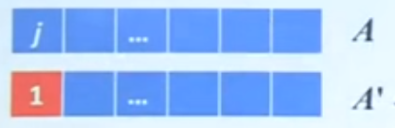
首先证明总存在一个以活动1开始的最优解。
如果第一个选中的活动为k（k≠1），可以构造另一个最优解Y，Y中的活动是兼容的，Y与X的活动数相同。
那么用活动1取代活动k得到Y'，因为e₁≤e_{k}，所以Y'中的活动是兼容的，即Y'也是最优的，这就说明总存在一个以活动1开始的最优解。

Slide 22
当做出了对活动1的贪心选择后，原问题就变成了在活动2、…、n中找与活动1兼容的那些活动的子问题。亦即，如果X为原问题的一个最优解，则X'=X-{1}也是活动选择问题A'={i∈A | b_{i}≥e₁}的一个最优解。
反证法：如果能找到一个A'的含有比X'更多活动的解Y'，则将活动1加入Y'后就得到A的一个包含比X更多活动的解Y，这就与X是最优解的假设相矛盾。
因此，在每一次贪心选择后，留下的是一个与原问题具有相同形式的最优化问题，即最优子结构性质。

Slide 23
第一数学归纳法
1. 叙述一个描述算法正确性的命题P(n)，n为算法步数或者问题规模
2. 归纳基础：证明P(1) （或 P(0)为真）,
3. 归纳步骤：∀n，P(n) ⇒P(n+1) 若对所有n有P(n)为真，证明P(n+1)为真

Slide 24
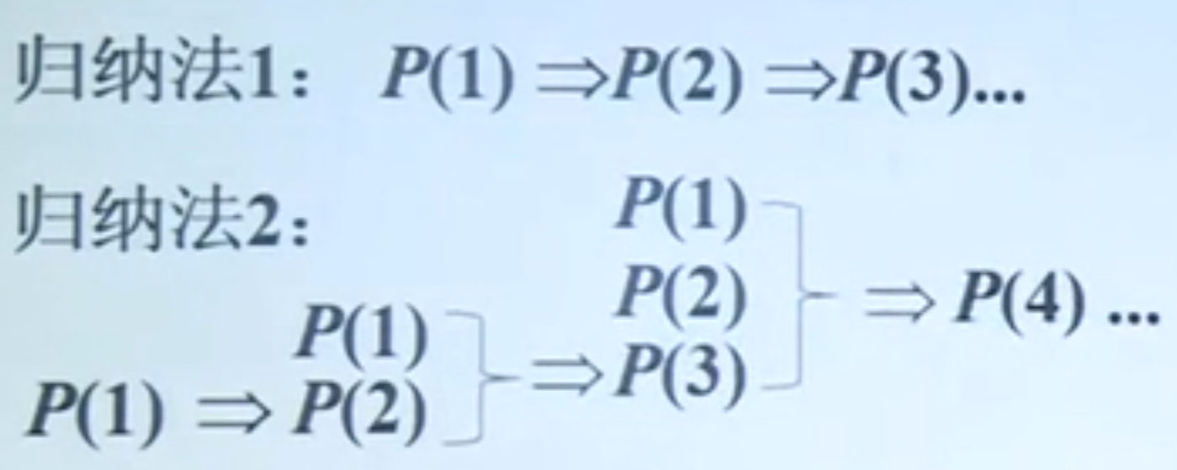
第二数学归纳法
1. 叙述一个描述算法正确性的命题P(n)，n为算法步数或者问题规模
2. 归纳基础：证明P(1) （或 P(0)为真）,
3. 归纳步骤：∀k(k<n ∧ P(k) ⇒ P(n)，若对所有小于n的k有P(k)为真，证明P(n)为真。

Slide 25
证明步骤
叙述一个有关自然数n的命题，该命题断定贪心策略的执行最终将产生最优解，其中自然数n可以代表算法步数或问题规模
证明命题对所有自然数为真。
归纳基础（从最小实例规模开始）
归纳步骤（第一或第二数学归纳法）

Slide 26
算法的正确性证明
命题1 算法Select 执行到第k步, 选择k 项活动i1=1 , i2, …,ik, 那么存在最优解A包含 i1=1, i2, … , ik
根据定理：算法至多到第n步得到最优解
证：S={1,2,…,n}是活动集，且e1≤… ≤ en
归纳基础：k=1, 证明存在最优解包含活动1
任取最优解A, A中的活动按截止时间递增排列. 如果A的第一个活动为j，j≠1, 令 //即第1个活动不是1号活动，是j号活动，那么就做替换
A’= (A−{ j })∪{1},
由于e1 ≤ ej , A’也是最优解，且含有1.
Notes:
i1=1 以逗号为分隔， 即就是i1，i2,...，ik i1=1代表第一个选择的是1号活动
用1替换j 而且1比j的活动结束时间更早，因此，1和其他活动也相容，因此A’也是问题的一个最优解

Slide 27
算法执行到第k 步, 选择了活动i₁=1, i₂, …, i_{k}, 根据归纳假设存在最优解A 包含i₁= 1, i₂, …, i_{k},
A中剩下的活动选自集合S’={ i | i∈S, s_{i} ≥ f_{k}},且
A = { i₁, i₂, …, i_{k}}∪B。
B是S’的最优解.（若不然, S’的最优解为B*, B*的活动比B多，那么B*∪{1, i₂, …, i_{k}}是S 的最优解，且比A的活动多,与A 的最优性矛盾.
A
i1, i2,…,ik
B
待选集S’
不相容活动集
i1, i2,…,ik
B
B*
Notes:
最优子结构

Slide 28
根据归纳基础存在S’的最优解B’含有S’中的第一个活动
即i_{k+1}, 且|B’|=|B|, 于是
i1, i2,…,ik
B
B’
Notes:
第k步成立，证明第k+1步成立。即B’中包含第k+1的选择ik+1 ，只要替换一下就可以了

Slide 29
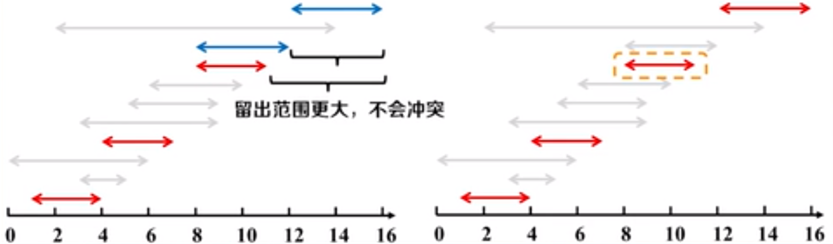
证明：贪心解不劣于最优解
依次检查并替换
任意活动集合
贪心所得活动集合
活动相同，无需替换
活动不同，必能替换

Slide 30
【例7.2】求解蓄栏保留问题。农场有n头牛，每头牛会有一个特定的时间区间[b，e]在蓄栏里挤牛奶，并且一个蓄栏里任何时刻只能有一头牛挤奶。
现在农场主希望知道最少蓄栏能够满足上述要求，并给出每头牛被安排的方案。对于多种可行方案，输出一种即可。

Slide 31
解：牛的编号为1～n，每头牛的挤奶时间相当于一个活动，与前面活动安排问题不同，这里的活动时间是闭区间，例如[2，4]与[4，7]是交叉的，它们不是兼容活动。
采用与求解活动安排问题类似的贪心思路，将所有活动这样排序
结束时间相同按开始时间递增排序
否则按结束时间递增排序。
求出一个最大兼容活动子集个数，将它们安排在一个蓄栏中（蓄栏编号为1）；如果没有安排完，再在剩余的活动再求下一个最大兼容活动子集，将它们安排在另一个蓄栏中（蓄栏编号为2），以此类推。
也就是说，最大兼容活动子集的个数就是最少蓄栏个数。

Slide 32
i | 1 | 2 | 3 | 4 | 5 | 6 | 7
开始时间 | 1 | 2 | 5 | 8 | 4 | 12 | 11
结束时间 | 4 | 5 | 7 | 9 | 10 | 13 | 15
1 | 3 | 4 | 6
1 | 5 | 8 | 12
4 | 7 | 9 | 13
2 | 7
2 | 11
5 | 15
5
4
10
最大兼容活动子集个数为3

Slide 33
//问题表示
struct Cow //奶牛的类型声明
{ int no; //牛编号
int b; //起始时间
int e; //结束时间
bool operator<(const Cow &s) const //重载<关系函数
{ if (e==s.e) //结束时间相同按开始时间递增排序
return b<=s.b;
else //否则按结束时间递增排序
return e<=s.e;
}
};
int n=5;
Cow A[]={{0},{1,1,10},{2,2,4},{3,3,6},{4,5,8},{5,4,7}};
//下标0不用
//求解结果表示
int ans[MAX]; //ans[i]表示第A[i].no头牛的蓄栏编号

Slide 34
void solve() //求解最大兼容活动子集个数
{ sort(A+1,A+n+1); //A[1..n]按指定方式排序
memset(ans,0,sizeof(ans)); //初始化为0
int num=1; //蓄栏编号
for (int i=1;i<=n;i++) //i、j均为排序后的下标
{ if (ans[i]==0) //第i头牛还没有安排蓄栏
{ ans[i]=num; //第i头牛安排蓄栏num
int preend=A[i].e; //前一个兼容活动的结束时间
for (int j=i+1;j<=n;j++) //查找一个最大兼容活动子集
{ if (A[j].b>preend && ans[j]==0)
{ ans[j]=num; //将兼容活动子集中活动安排在num蓄栏中
preend=A[j].e; //更新结束时间
}
}
num++; //查找下一个最大兼容活动子集,num增1
}
}
}

Slide 35
void main()
{ solve();
printf("求解结果\n");
for (int i=1;i<=n;i++)
printf(" 牛%d安排的蓄栏: %d\n",A[i].no,ans[i]);
}

Slide 36
i | 1 | 2 | 3 | 4 | 5
开始时间 | 1 | 2 | 3 | 5 | 4
结束时间 | 10 | 4 | 6 | 8 | 7
求解结果
牛2安排的蓄栏:1
牛3安排的蓄栏:2
牛5安排的蓄栏:3
牛4安排的蓄栏:1
牛1安排的蓄栏:4

Slide 37
7.3 求解背包问题
【问题描述】设有编号为1、2、…、n的n个物品，它们的重量分别为w₁、w₂、…、w_{n}，价值分别为v₁、v₂、…、v_{n}，其中w_{i}、v_{i}（1≤i≤n）均为正数。
有一个背包可以携带的最大重量不超过W。求解目标：在不超过背包负重的前提下，使背包装入的总价值最大（即效益最大化），与0/1背包问题的区别是，这里的每个物品可以取一部分装入背包。

Slide 38
【问题求解】这里采用贪心法求解。设x_{i}表示物品i装入背包的情况，0≤x_{i}≤1。根据问题的要求，有如下约束条件和目标函数：
0≤x_{i}≤1（1≤i≤n）
MAX{ }
于是问题归结为寻找一个满足上述约束条件，并使目标函数达到最大的解向量X={x₁，x₂，…，x_{n}}。

Slide 39
例如，n=3， (w₁，w₂，w₃)=(18，15，10)，(v₁，v₂，v₃)=(25，24，15)， W=20，其中的4个可行解如下：
解编号 | (x₁，x₂，x₃)
① | (1/2，1/3，1/4) | 16.5 | 24.25
② | (1，2/15，0) | 20 | 28.2
③ | (0，2/3，1) | 20 | 31
④ | (0，1，1/2) | 20 | 31.5
在这4个可行解中，第④个解的效益最大，可以求出它是这个背包问题的最优解。

Slide 40
贪心策略：
选择单位重量价值最大的物品。
每次从物品集合中选择单位重量价值最大的物品，如果其重量小于背包容量，就可以把它装入，并将背包容量减去该物品的重量，然后就面临了一个最优子问题——它同样是背包问题，只不过背包容量减少了，物品集合减少了。
因此背包问题具有最优子结构性质。

Slide 41
对于下表一个背包问题，n=5，设背包容量W=100，其求解过程如下：
i | 1 | 2 | 3 | 4 | 5
w_{i} | 10 | 20 | 30 | 40 | 50
v_{i} | 20 | 30 | 66 | 40 | 60
v_{i}/w_{i} | 2.0 | 1.5 | 2.2 | 1.0 | 1.2
（1）将单位价值即v/w递减排序，其结果为{66/30，20/10，30/20，60/50，40/40}，物品重新按1～5编号。
i | 1 | 2 | 3 | 4 | 5
w_{i} | 30 | 10 | 20 | 50 | 40
v_{i} | 66 | 20 | 30 | 60 | 40
v_{i}/w_{i} | 2.2 | 2.0 | 1.5 | 1.2 | 1.0
（2）设背包余下装入的重量为weight=W。

Slide 42
i | 1 | 2 | 3 | 4 | 5
w_{i} | 30 | 10 | 20 | 50 | 40
v_{i} | 66 | 20 | 30 | 60 | 40
v_{i}/w_{i} | 2.2 | 2.0 | 1.5 | 1.2 | 1.0
（3）从i=1开始，w[1]<weight成立，表明物品1能够装入，将其装入到背包中，置x[1]=1，weight=weight-w[1]=70，i增1即i=2。
w[2]<weight成立，表明物品2能够装入，将其装入到背包中，置x[2]=1，weight=weight-w[2]=60，i增1即i=3。
w[3]<weight成立，表明物品3能够装入，将其装入到背包中，置x[3]=1，weight=weight-w[3]=50，i增1即i=4。
w[4]<weight不成立，且weight>0，表明只能将物品4部分装入，装入比例=weight/w[4]=50/60=80%，置x[4]=0.8。
算法结束，得到X={1，1，1，0.8，0}。

Slide 43
//问题表示
int n=5;
double W=100; //限重
struct NodeType
{ double w;
double v;
double p; //p=v/w
bool operator<(const NodeType &s) const
{
return p>s.p; //按p递减排序
}
};
NodeType A[]={{0},{10,20},{20,30},{30,66},{40,40},{50,60}}; //下标0不用
//求解结果表示
double V; //最大价值
double x[MAXN];

Slide 44
void Knap() //求解背包问题并返回总价值
{ V=0; //V初始化为0
double weight=W; //背包中能装入的余下重量
memset(x,0,sizeof(x)); //初始化x向量
int i=1;
while (A[i].w<weight) //物品i能够全部装入时循环
{ x[i]=1; //装入物品i
weight-=A[i].w; //减少背包中能装入的余下重量
V+=A[i].v; //累计总价值
i++; //继续循环
}
if (weight>0) //当余下重量大于0
{ x[i]=weight/A[i].w; //将物品i的一部分装入
V+=x[i]*A[i].v; //累计总价值
}
}

Slide 45
void main()
{ printf("求解过程\n");
for (int i=1;i<=n;i++) //求v/w
A[i].p=A[i].v/A[i].w;
printf("(1)排序前\n");dispA();
sort(A+1,A+n+1); //A[1..n]排序
printf("(2)排序后\n"); dispA();
Knap();
printf("(3)求解结果\n"); //输出结果
printf(" x: [");
for (int j=1;j<=n;j++)
printf("%g, ",x[j]);
printf("%g]\n",x[n]);
printf(" 总价值=%g\n",V);
}

Slide 46
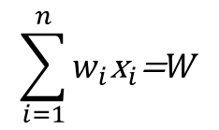
【算法证明】假设对于n个物品，按v_{i}/w_{i}（1≤i≤n）值递减排序得到1、2、…、n的序列，即v₁/w₁ ≥ v₂/w₂ ≥ … ≥ v_{n}/w_{n}。设X={x₁，x₂，…，x_{n}}是本算法找到解。
如果所有的x_{i}都等于1，这个解明显是最优解。否则，设minj是满足x_{minj}<1的最小下标。考虑算法的工作方式，当i<minj时，x_{i}=1，当i>minj时，x_{i}=0，并且 。设X的价值为V(X)= 。
设Y={y₁，y₂，…，y_{n}}是该背包问题的一个最优可行解，因此有
，从而有 ，这个解的价值为V(Y)= 。则
V(X)-V(Y)=

Slide 47
当i<minj时，x_{i}=1，所以x_{i}-y_{i}≥0，且v_{i}/w_{i}≥v_{minj}/w_{minj}。
当i>minj时，x_{i}=0，所以x_{i}-y_{i}≤0，且v_{i}/w_{i}≤v_{minj}/w_{minj}。
当i=minj时，v_{i}/w_{i}=v_{minj}/w_{minj}。
则V(X)-V(Y)=
≥
= ≥0
这样与Y是最优解的假设矛盾，也就是说没有哪个可行解的价值会大于V(X)，因此解X是最优解。

Slide 48
【算法分析】排序的时间复杂性为O(nlog₂n)，while循环的时间为O(n)，所以本算法的时间复杂度为O(nlog₂n)。

Slide 49
Thank You !

